Slide 1
서울대학교
Pooled OLS
김주의 반 (우수강의상)
주상원 반
이재호 반
A
B
C
D
E
F
G
H
I

Slide 2
서울대학교
Between Analysis
김주의 반 (우수강의상)
주상원 반
이재호 반
A
B
C
D
E
F
G
H
I

Slide 3

E(오차, 기타요인들)
X (한 달간의 총 학습 시간)
Y (학업성취도)
$$β_{1}$$
$$Y=β_{0}+β_{1}X+ε_{i}, ε∼N\left(0,σ^{2}\right)$$

Slide 4
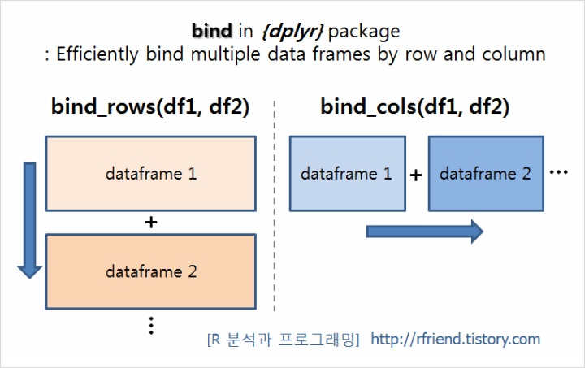

Slide 5
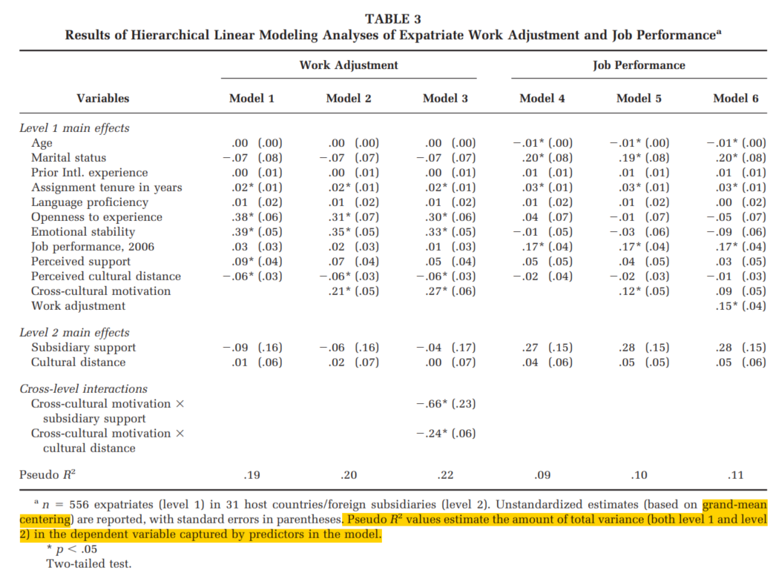
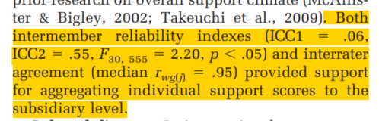
Level-2 변수의 투입에 관심
Cross-level Interaction
(Chen et al, 2010) AOM

Slide 6
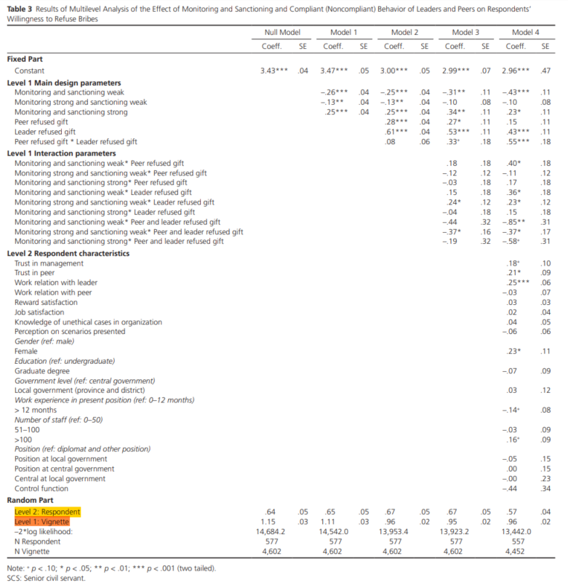


Level-1 Interaction
L2 Intercept:${ τ}_{00}$
Deviance
L1 Intercept : $σ^{2}$
(Silitonga et al, 2019) PAR

Slide 7
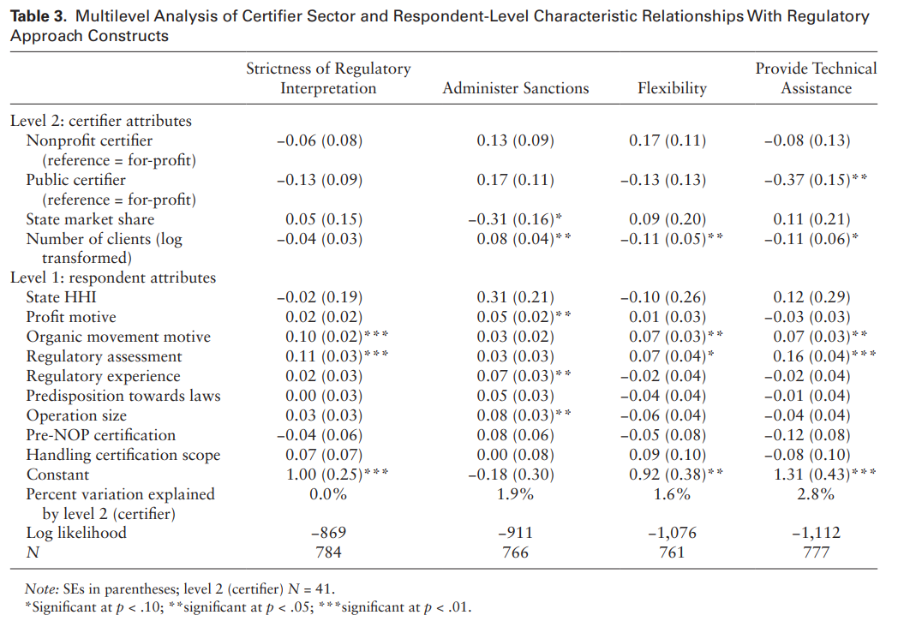
(Carter, 2016) JPART

Slide 8
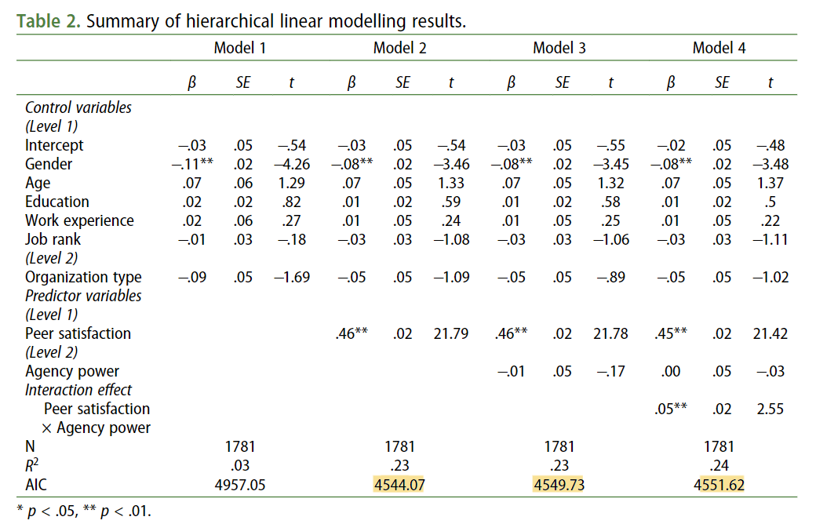
Cross-level Interaction
Fit
(Kim and Eun, 2022) JAPP

Slide 9
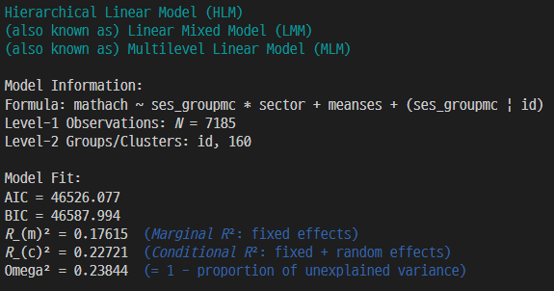
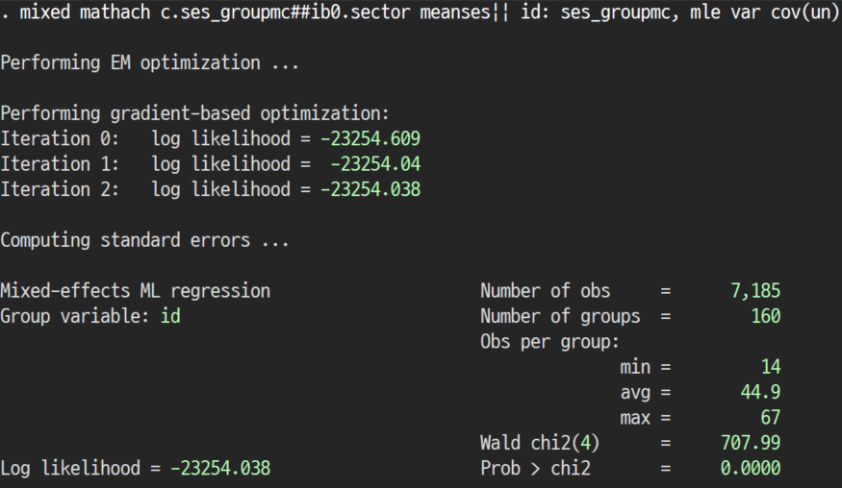
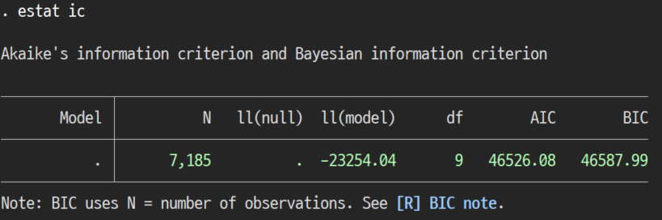

Slide 10
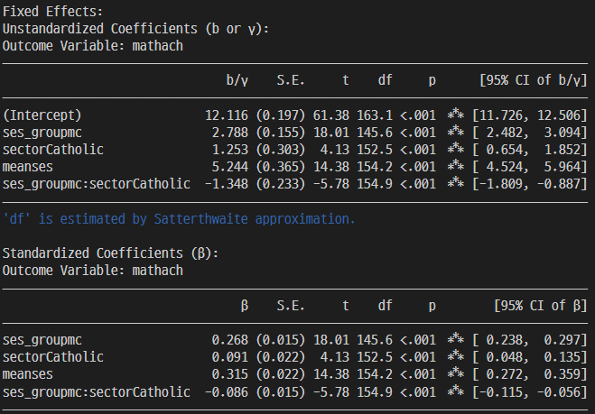
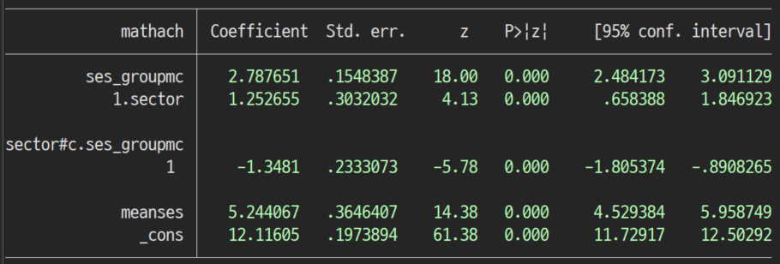

Slide 11
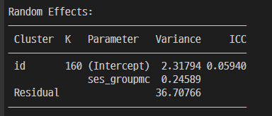
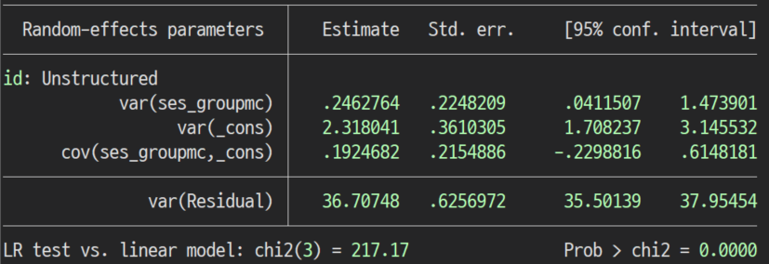
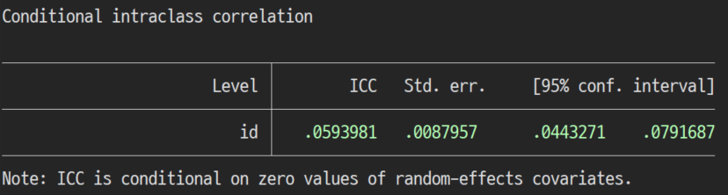
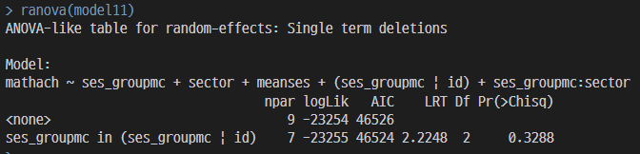
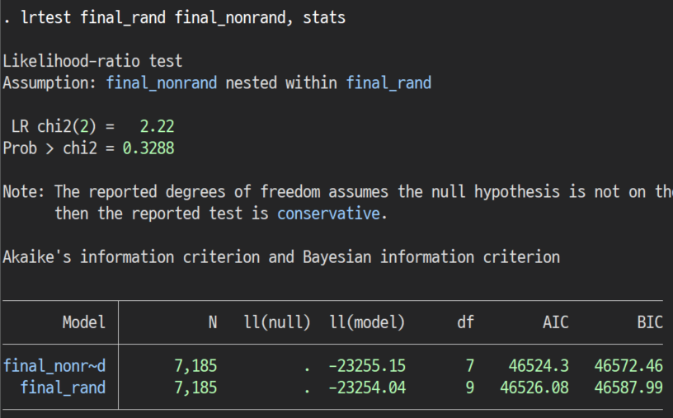
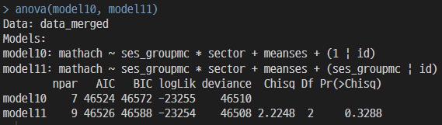




ICC
$$τ_{00}$$
$$τ_{11}$$
$$τ_{01}(ρ_{01})$$
$$σ^{2}$$
Random Intercept + Coefficient Test
Random Coefficient Test
Random Coefficient Test

